Slide 1
Algoritmen & Datastructuren
Quicksort

Slide 2
Quicksort achtergrond
Quicksort is een stuk sneller dan oudere sorteer algoritmen, vandaar de naam.
Werkt in de praktijk erg snel, maar dat kan misgaan. De keuze van je pivot is erg belangrijk!
Worst-case complexiteit is O(n²)
Gemiddelde tijd is n log (n)

Slide 3
Hoe werkt het?
Splits je lijst op een pivot: links alles wat kleiner is, rechts alles wat groter is. Dan sorteer je het linker- en rechterdeel recursief.
Is recursief
Ondanks de naam: niet altijd snel

Slide 4
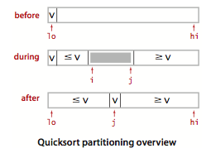
Pivot tijdens het sorteren
Bij quicksort gebruik je een pivot:

Slide 5
Algoritme stappen
Kies een pivot
Splits je lijst in 2 lijsten: <kleiner> en <groter>
Sorteer deze lijsten recursief
Bouw je array weer op: <kleiner> <pivot> <groter>

Slide 6
Pseudocode
Quicksort(array A, int low, int high){
if (low < high){
pivot_location = Partition(A,low,high)
Quicksort(A,low, pivot_location)
Quicksort(A, pivot_location + 1, high)
}
}

Slide 7
Pseudocode
Partition(array A, int low, int high){
pivot = A[high]
leftwall = low
for i in (low … (high–1) ){
if (A[i] < pivot) then{
swap(A[i], A[leftwall+1])
leftwall++
}
}
swap(pivot,A[leftwall+1])
return (leftwall)
}

